Slide 1
Cvičení č. 4
Z4107 Vybrané kapitoly městského a regionálního plánování
26. 10. 2017
FG3V

Slide 2
City marketing
Vůbec „existovat“
Konkurence mezi městy
Občané, turisté, investoři…
Marketing jako koncept - změny ve způsobu myšlení konkrétních měst

Slide 3
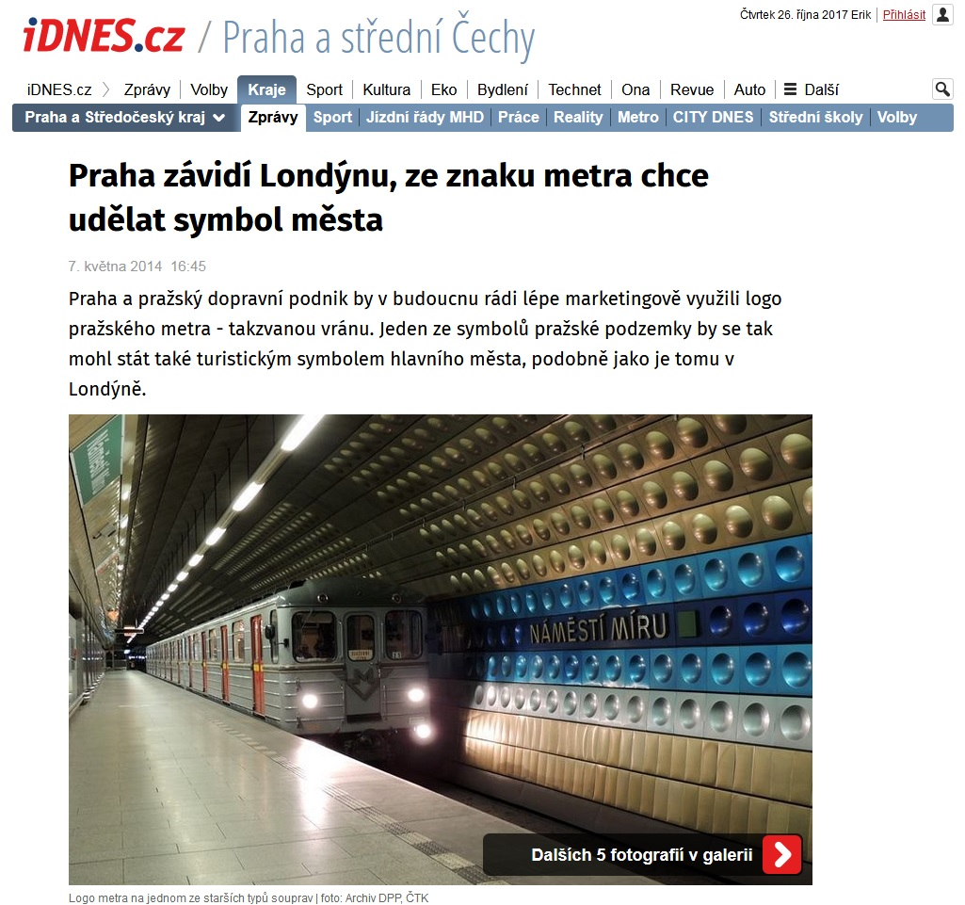



Slide 4
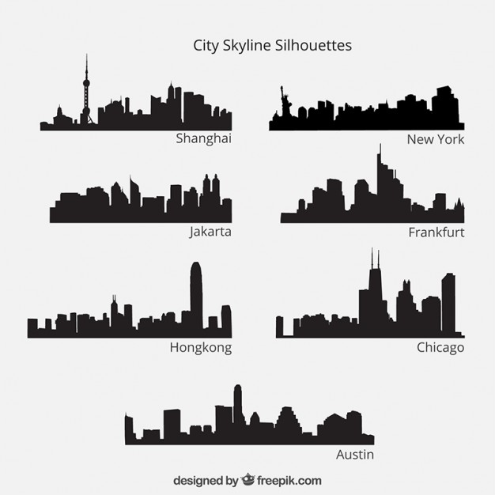

Slide 5
Videoklipy
Brno
https://www.youtube.com/watch?v=weGmWanNkmU&feature=youtu.be
https://www.youtube.com/watch?v=XnYcatajyOw
https://www.youtube.com/watch?v=zwvKaz_a6IQ
https://www.youtube.com/watch?v=a6dONo1w8kI
Brno jinak
https://youtu.be/rYHwyZuaQAE
Náchod
https://youtu.be/Rh4J0VduzF8
https://1gr.cz/fotky/idnes/16/121/org/JB67c3a1_2.jpg
Londýn
https://youtu.be/ecCQu2ZTwxE

Slide 6
Zadání cvičení
City marketing
Ve dvojicích
Scénář k videoklipu (videoklip)
  Jiné město než Brno
  Může být i evropské, světové
  Ne vesnice typu „máme to tady moc pěkné celkově“
  Zdůraznit na koho je videoklip mířen (kdo má přijet)

Slide 7
Zadání cvičení
Rozsah 1-2 A4
Odevzdání do 9. 11. (včetně)
Dotazy?

Slide 8
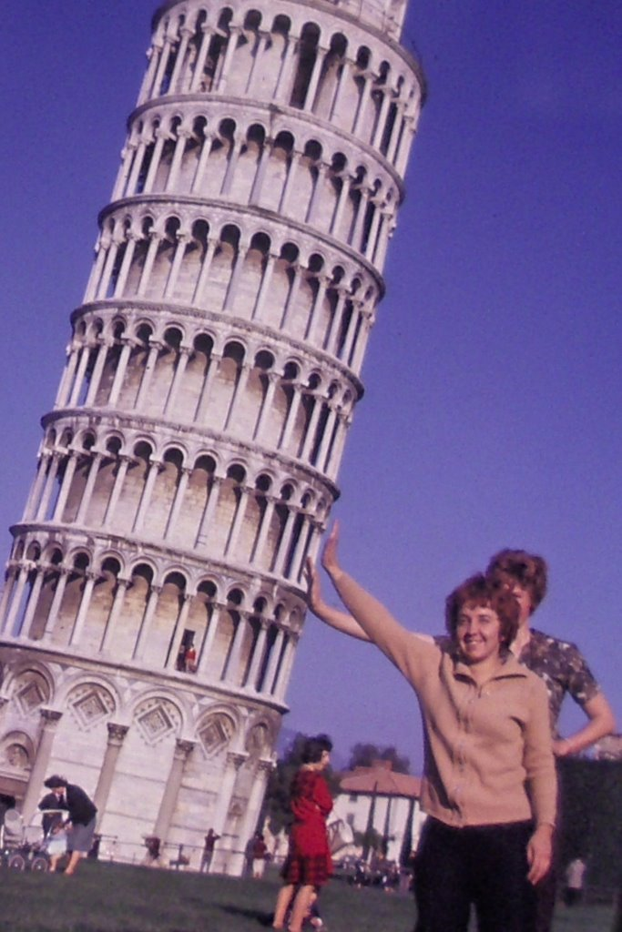
Díky za pozornost ☺

Slide 9
Zdroje
https://praha.idnes.cz/dpp-chce-dostat-logo-metra-do-podvedomi-lidi-feu-/praha-zpravy.aspx?c=A140507_120202_praha-zpravy_bur
https://upload.wikimedia.org/wikipedia/commons/thumb/0/0e/Prag_Metro_Logo.svg/1200px-Prag_Metro_Logo.svg.png
https://upload.wikimedia.org/wikipedia/commons/thumb/4/41/Underground.svg/1200px-Underground.svg.png
http://static.panoramio.com/photos/large/6484426.jpg

